Slide 1
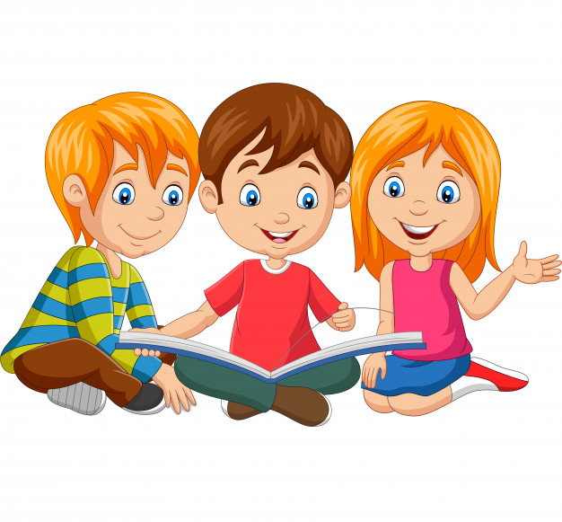
Maтематика
Други разред

Slide 2
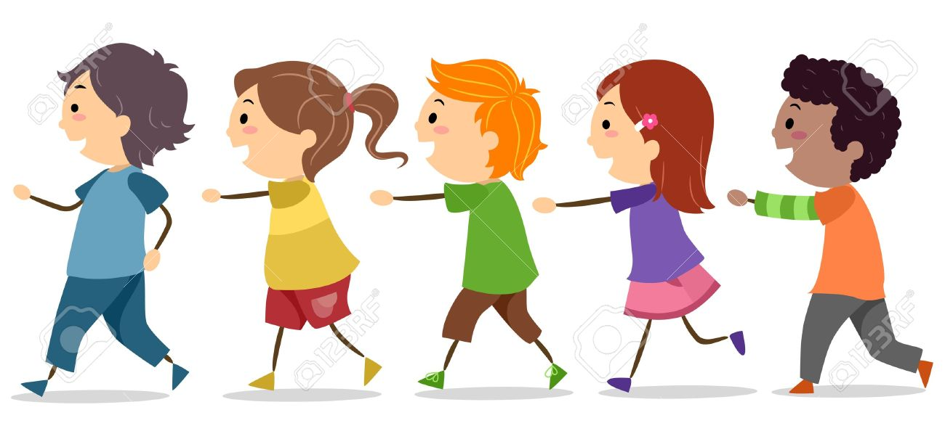
РЕДНИ БРОЈЕВИ

Slide 3
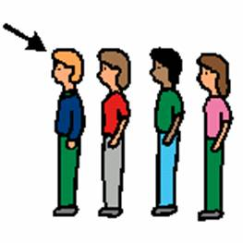
РЕДНИ БРОЈЕВИ НАМ ГОВОРЕ КОЈИ ЈЕ НЕКО ПО РЕДУ

Slide 4
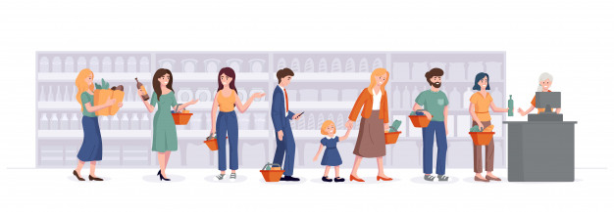
КАКО ИМЕНУЈЕМО РЕДНЕ БРОЈЕВЕ ?
ПРВИ
ДРУГИ
ТРЕЋИ
ЧЕТВРТИ
ПЕТИ
ШЕСТИ
СЕДМИ
ОСМИ
ДЕВЕТИ
ДЕСЕТИ

Slide 5
Бројеви до 10, које познајемо, зову се ГЛАВНИ ИЛИ ОСНОВНИ БРОЈЕВИ.
НА ПРИМЈЕР: 5 (пет)
КАДА ГЛАВНОМ БРОЈУ ДОДАМО ТАЧКУ, ТАДА ОН ПОСТАНЕ РЕДНИ БРОЈ.
5. (пети)

Slide 6
ОСНОВНИ (ГЛАВНИ)
БРОЈЕВИ
РЕДНИ БРОЈЕВИ
1 ЈЕДАН 1. ПРВИ
2 ДВА 2. ДРУГИ
3 ТРИ 3. ТРЕЋИ
4 ЧЕТИРИ 4. ЧЕТВРТИ
5 ПЕТ 5. ПЕТИ
6 ШЕСТ 6. ШЕСТИ
7 СЕДАМ 7. СЕДМИ
8 ОСАМ 8. ОСМИ
9 ДЕВЕТ 9. ДЕВЕТИ
10 ДЕСЕТ 10. ДЕСЕТИ

Slide 7
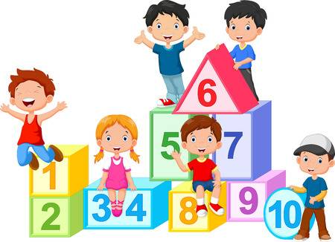
1. Напиши редним бројевима:
Десети
10.
Осми
8.
Шести
6.
2. Заокружи четврту књигу.

Slide 8
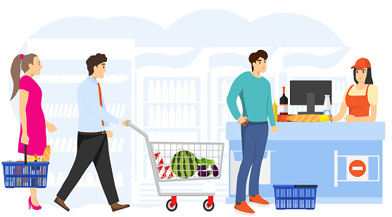
3. Црвеном бојицом повежи редни број и ријеч, а плавом бојицом главни број и одговарајућу ријеч.
шести
6
3
трећи
три
6.
3.
шест

Slide 9
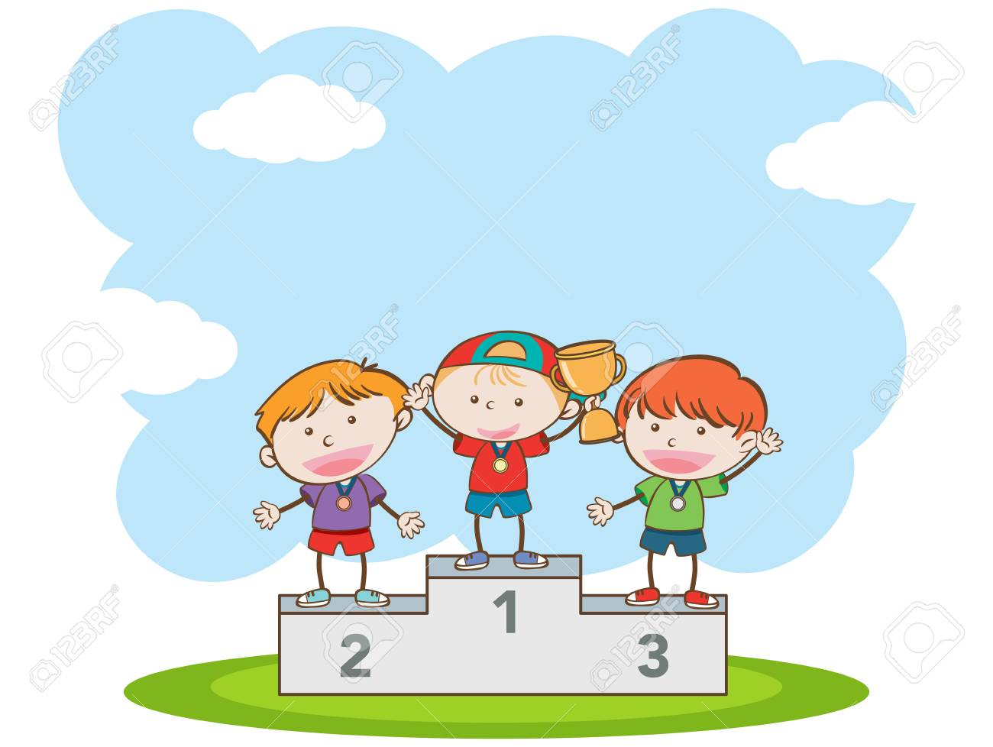
4. У школској трци учествовали су Петар, Михајло, Младен и Јован.Током трке, Михајло је био 1., Петар 2., Јован 3. a Младен 4. Пред сами циљ Јован је престигао Михајла. Која мјеста су дјечаци освојили у трчању?
Јован је освојио 1. мјесто.
Михајло је освојио 2. мјесто.
Петар је освојио 3. мјесто.
Младен је освојио 4. мјесто.

Slide 10
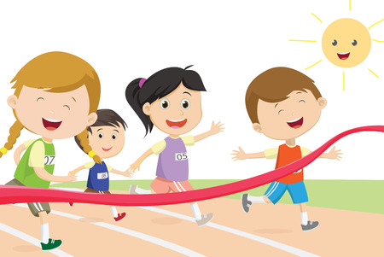
5. Koјe мјестo у трчању, ови тркачи неће освојити?
Заокружи тачан одговор под а, б, или в.
а) 5.
б) 4.
в) 1.

Slide 11
Задатак за самосталан рад:
У уџбенику „Математика за 2. разред“ урадити задатке на 59. страни.

